Slide 1
Οικονομοτεχνική Ανάλυση και Διαχείριση
Ανοικτά Ακαδημαϊκά Μαθήματα στο ΤΕΙ Αθήνας
Ενότητα 8: Οικονομική παρακολούθηση έργου – Πόροι & συντόμευση
Βασίλης Μούσας
Τμήμα Πολιτικών Μηχανικών ΤΕ και Μηχανικών Τοπογραφίας και Γεωπληροφορικής ΤΕ
Το περιεχόμενο του μαθήματος διατίθεται με άδεια Creative Commons εκτός και αν αναφέρεται διαφορετικά | Το έργο υλοποιείται στο πλαίσιο του Επιχειρησιακού Προγράμματος «Εκπαίδευση και Δια Βίου Μάθηση» και συγχρηματοδοτείται από την Ευρωπαϊκή Ένωση (Ευρωπαϊκό Κοινωνικό Ταμείο) και από εθνικούς πόρους.

Slide 2
Οικονομική παρακολούθηση έργου
Με τα παραπάνω εργαλεία ανάλυσης (PERT/CPM, GANTT) είμαστε σε θέση να διερευνήσουμε και τυχόν βελτιώσεις στην υλοποίηση του έργου στο οικονομικό τομέα. Μια τέτοια βελτίωση αφορά τη συντόμευση της διάρκειας του έργου. Η συντόμευση κάθε δραστηριότητας έχει το δικό της κόστος σε υλικά, προσωπικό, μηχανήματα, κλπ. Η βελτιστοποίηση για τη περίπτωση αυτή έγκειται στο να πετύχουμε την επιθυμητή οικονομία χρόνου στο μικρότερο κόστος. Ένας άλλος εξίσου σημαντικός τομέας βελτίωσης είναι η διαχείριση των απαιτούμενων πόρων (προσωπικού, μηχανών, κλπ.). Εδώ, η βελτιστοποίηση έγκειται στη ταξινόμηση των δραστηριοτήτων για ομαλότερη κατανομή των πόρων.

Slide 3
Εξομάλυνση πόρων (1/2)
Για τη διαχείριση των πόρων του έργου χρησιμοποιούμε ένα διάγραμμα αντίστοιχο του GANTT. Στο διάγραμμα/πίνακα αναγράφουμε τις απαιτήσεις σε πόρους/εβδ που έχει κάθε δραστηριότητα. Το άθροισμά τους στο κάτω μέρος του πίνακα μας δίνει τις συνολικές απαιτήσεις του έργου σε όλη τη διάρκειά του.
Για παράδειγμα, το προσωπικό που απαιτείται για κάθε δραστηριότητα σε άτομα/εβδομάδα παρουσιάζεται στο παρακάτω πίνακα.
 | Διάρκ. | Ά/εβδ
A | 4 | 8 |  | 8 | 8 | 8 | 8
B | 2 | 4 |  |  |  |  |  | 4 | 4
D | 5 | 2 |  |  |  |  |  |  |  | 2 | 2 | 2 | 2 | 2
G | 6 | 5 |  |  |  |  |  |  |  |  |  |  |  |  | 5 | 5 | 5 | 5 | 5 | 5
I | 3 | 9 |  |  |  |  |  |  |  |  |  |  |  |  |  |  |  |  |  |  | 9 | 9 | 9
C | 3 | 5 |  |  |  |  |  | 5 | 5 | 5
E | 2 | 6 |  |  |  |  |  |  |  |  | 6 | 6
X | 0 | -
F | 1 | 5 |  |  |  |  |  |  |  |  | 5 | → | …. | ….
H | 4 | 4 |  |  |  |  |  |  |  |  |  |  |  |  | 4 | 4 | 4 | 4
 |  | Σύνολο | : | 8 | 8 | 8 | 8 | 9 | 9 | 7 | 13 | 8 | 2 | 2 | 9 | 9 | 9 | 9 | 5 | 5 | 9 | 9 | 9
 |  |  | 0 | 1 | 2 | 3 | 4 | 5 | 6 | 7 | 8 | 9 | 10 | 11 | 12 | 13 | 14 | 15 | 16 | 17 | 18 | 19 | 20

Slide 4
Εξομάλυνση πόρων (2/2)
Παρατηρούμε ότι την 8η εβδομάδα απαιτούνται 13 άτομα ενώ σε όλο το υπόλοιπο έργο δεν ξεπερνούν τα 9. Επίσης στη 10η & 11η εβδομάδα υπάρχει ανάγκη για μόνο 2 άτομα. Εφόσον η δραστηριότητα F έχει 5 εβδομάδες περιθώριο, μπορούμε να την πραγματοποιήσουμε αντί της 8ης στη 10η ή 11η εβδομάδα οπότε και υπάρχει περίσσεια προσωπικού.
Με τον τρόπο αυτό πετυχαίνουμε ταυτόχρονα να μην προσληφθεί επιπλέον προσωπικό μόνο για μια εβδομάδα (δύσκολο και ακριβό) και επιπλέον το προσωπικό που εργάζεται ήδη να μη μείνει άεργο για μεγάλο διάστημα. Αντίστοιχη βελτίωση μπορούμε να πετύχουμε επιμηκύνοντας τη διάρκεια μιας μη-κρίσιμης δραστηριότητας με αντίστοιχη μείωση των ατόμων/εβδομάδα που απασχολεί αρκεί να μην επηρεασθεί η διάρκεια του έργου.

Slide 5
Συντόμευση δραστηριοτήτων (1/6)
Η συντόμευση του έργου, από την άλλη, απαιτεί περισσότερους πόρους και επιπλέον κόστος. Στο κόστος αυτό μπορεί να μην περιλαμβάνονται τα μη-μεταβαλλόμενα από το χρόνο ή τη συντόμευση μεγέθη, όπως είναι οι ποσότητες των απαιτούμενων υλικών.
Για κάθε δραστηριότητα υπολογίζουμε το κόστος συντόμευσής της για κάθε χρονική μονάδα (εβδομάδα). Στη συνέχεια, η συντόμευση γίνεται πάντα στη κρίσιμη διαδρομή και στην οικονομικότερη από τις κρίσιμες δραστηριότητες. Εάν η πιο οικονομική δραστηριότητα δεν μπορεί να συντομευτεί άλλο, τότε επιλέγουμε την οικονομικότερη από τις υπόλοιπες. Αν πάλι λόγω των συντομεύσεων αλλάξει η κρίσιμη διαδρομή, τότε συνεχίζουμε με τη νέα κρίσιμη διαδρομή και την οικονομικότερη από τις νέες κρίσιμες δραστηριότητες που προέκυψαν.

Slide 6
Συντόμευση δραστηριοτήτων (2/6)
Για παράδειγμα έστω ότι το προηγούμενο έργο πρέπει να συντομευτεί κατά 1 εβδομάδα και ότι το κόστος συντόμευσης κάθε δραστηριότητας δίνεται από τον επόμενο πίνακα:
 | Δραστηριότητα | Κανονική Διάρκεια Δραστηρ. | Συντομότε-ρη Δυνατή Διάρκεια | Επιπλέον Προσω-πικό | Κόστος Κανονικής Διάρκειας | Κόστος Συντομότ. Διάρκειας | Μέγστη Δυνατότητα Συντόμ. | Κόστος συντόμευσης /εβδομάδα
A | Κατασκευή σκελετού | 4 | 3 | 3 | 5000 | 8000 | 1 | 3000
B | Κατασκευή σκεπής | 2 | 1 | 4 | 2000 | 4000 | 1 | 2000
C | Κατασκευή τοιχοποιίας | 3 | 2 | 3 | 5000 | 6500 | 1 | 1500
D | Συλλέκτες νερού σκεπής | 5 | 2 | 3 | 4000 | 7000 | 3 | 1000
E | Υδραυλ. εγκαταστάσεις | 2 | 1 | 6 | 3000 | 6000 | 1 | 3000
F | Ηλεκτρ. εγκαταστάσεις | 1 | 1 | 0 | 3000 | 3000 | 0 | 0
G | Αποχέτευση | 6 | 3 | 5 | 3000 | 4500 | 3 | 500
X | Τεχνητή Δραστηριότητα | 0 | 0 | 0 | 0 | 0 | 0 | 0
H | Σοβατίσματα | 4 | 2 | 4 | 5000 | 10000 | 2 | 2500
I | Βαψίματα | 3 | 2 | 5 | 3000 | 5000 | 1 | 2000

Slide 7
Συντόμευση δραστηριοτήτων (3/6)
Αρχικά, βρίσκουμε τη κρίσιμη διαδρομή και τη κανονική διάρκεια του έργου. Η κρίσιμη διαδρομή του παραπάνω παραδείγματος είναι η A-B-D-G-I (κρίσιμες δραστηριότητες) και η κανονική διάρκεια του έργου είναι 20 εβδομάδες.

Slide 8
Συντόμευση δραστηριοτήτων (4/6)
Σαν πρώτο βήμα μειώνουμε κατά μία εβδομάδα τη διάρκεια της κρίσιμης δραστηριότητας που έχει το μικρότερο κόστος συντόμευσης ανά εβδομάδα. Από τον παραπάνω πίνακα προκύπτει ότι αυτή είναι η G. Η διάρκεια του έργου γίνεται 19 εβδομάδες, και το κόστος του αυξάνει κατά 500€.
Για να μειώσουμε κι’ άλλο τη διάρκεια του έργου επαναλαμβάνουμε την ίδια διαδικασία (αφού σε κάθε βήμα ελέγχουμε τις κρίσιμες διαδρομές), και συμπληρώνουμε τον παρακάτω πίνακα.

Slide 9
Συντόμευση Δραστηριοτήτων (5/6)
Συντόμευση Μιας Εβδομάδας στη Δραστηριότητα | Συνολική Διάρκεια Έργου | Κρίσιμη(ες) Διαδρομή(ες) | Επιπλέον Κόστος Συντομ. | Συνολική Αύξηση Κόστους | Σχόλια
- | 20 | A-B-D-G-I | - | 0 | Κανονική Διάρκεια
G | 19 | A-B-D-G-I | 500 | 500
G | 18 | A-B-D-G-I & A-B-D-X-H-I | 500 | 1000 | Νέα Κρίσιμη Διαδρομή
D | 17 | A-B-D-G-I & A-B-D-X-H-I | 1000 | 2000
D | 16 | A-B-D-G-I, A-B-D-X-H-I, A-C-E-G-I & A-C-E-X-H-I | 1000 | 3000 | Νέες Κρίσιμες Διαδρομές
I | 15 | A-B-D-G-I, A-B-D-X-H-I, A-C-E-G-I & A-C-E-X-H-I | 2000 | 5000 | I ελάχιστη
D & C | 14 | A-B-D-G-I, A-B-D-X-H-I, A-C-E-G-I & A-C-E-X-H-I | 2500 | 7500 | D, C ελάχιστες
A | 13 | A-B-D-G-I, A-B-D-X-H-I, A-C-E-G-I & A-C-E-X-H-I | 3000 | 10500 | A ελάχιστη
G & H | 12 | A-B-D-G-I, A-B-D-X-H-I, A-C-E-G-I & A-C-E-X-H-I | 3000 | 13500 | G ελάχιστη
B & E | 11 | A-B-D-G-I, A-B-D-X-H-I, A-C-E-G-I, A-C-E-X-H-I, & A-C-F-H-I | 5000 | 18500 | Νέα Κρίσιμη Διαδρομή & B, E ελάχιστες

Slide 10
Συντόμευση δραστηριοτήτων (6/6)
Στο σημείο αυτό δεν μπορεί να γίνει άλλη συντόμευση δραστηριότητας που να συντομεύει το έργο. Το έργο λοιπόν μπορεί να συντομευτεί σχεδόν στο μισό χρόνο εκτέλεσής του, δηλαδή 11 εβδομάδες, με επιπλέον κόστος 18500€. Το νέο διάγραμμα του έργου θα είναι:

Slide 11
Συντόμευση & εξομάλυνση (1/3)
Για να ολοκληρωθεί η μελέτη με τη νέα συντομότερη διάρκεια του έργου, πρέπει να σχεδιαστούν και τα νέα διαγράμματα GANTT και διαχείρισης πόρων του έργου.
Το νέο διάγραμμα GANTT θα είναι:
 | Διάρκ. | Περιθ.
A | 3 | 0
B | 1 | 0
D | 2 | 0
G | 3 | 0
I | 2 | 0
C | 2 | 0
E | 1 | 0
X | 0 | 0
F | 1 | 0
H | 3 | 0
 |  |  | 0 | 1 | 2 | 3 | 4 | 5 | 6 | 7 | 8 | 9 | 10 | 11

Slide 12
Συντόμευση & εξομάλυνση (2/3)
Το νέο διάγραμμα για το απαιτούμενο προσωπικό θα είναι:
 | Διάρκ. | Ά/εβδ
A | 3 | 11 |  | 11 | 11 | 11
B | 1 | 8 |  |  |  |  | 8
D | 2 | 5 |  |  |  |  |  | 5 | 5
G | 3 | 10 |  |  |  |  |  |  |  | 10 | 10 | 10
I | 2 | 14 |  |  |  |  |  |  |  |  |  |  | 14 | 14
C | 2 | 5 |  |  |  |  | 8 | 8
E | 1 | 12 |  |  |  |  |  |  | 12
X | 0 | -
F | 1 | 5 |  |  |  |  |  |  | 5
H | 3 | 6 |  |  |  |  |  |  |  | 6 | 6 | 6
 |  | Σύνολο | : | 11 | 11 | 11 | 16 | 13 | 22 | 16 | 16 | 16 | 14 | 14
 |  |  | 0 | 1 | 2 | 3 | 4 | 5 | 6 | 7 | 8 | 9 | 10 | 11

Slide 13
Συντόμευση & εξομάλυνση (3/3)
Εδώ παρουσιάζεται και μια τελευταία δυνατότητα βελτίωσης για διερεύνηση. Η δραστηριότητα H μπορεί να συντομευτεί για μια ακόμη εβδομάδα (επιπλέον κόστος 2500€). Αυτό δεν θα έχει επίπτωση στη διάρκεια του έργου, αλλά θα επιτρέψει στην δραστηριότητα F να εκτελεστεί 1 εβδομάδα αργότερα και έτσι να εξομαλυνθούν οι μέγιστες απαιτήσεις σε προσωπικό (18 αντί 22 άτομα). Δηλαδή:
 | Διάρκ. | Ά/εβδ
A | 3 | 11 |  | 11 | 11 | 11
B | 1 | 8 |  |  |  |  | 8
D | 2 | 5 |  |  |  |  |  | 5 | 5
G | 3 | 10 |  |  |  |  |  |  |  | 10 | 10 | 10
I | 2 | 14 |  |  |  |  |  |  |  |  |  |  | 14 | 14
C | 2 | 5 |  |  |  |  | 8 | 8
E | 1 | 12 |  |  |  |  |  |  | 12
X | 0 | -
F | 1 | 5 |  |  |  |  |  |  | → | 5
H | 3 | 8 |  |  |  |  |  |  |  | → | 8 | 8
 |  | Σύνολο | : | 11 | 11 | 11 | 16 | 13 | 17 | 15 | 18 | 18 | 14 | 14
 |  |  | 0 | 1 | 2 | 3 | 4 | 5 | 6 | 7 | 8 | 9 | 10 | 11

Slide 14
Στοχαστική ανάλυση του χρονικού προγραμματισμού (1/8)
Σε πολλά έργα, η χρονική διάρκεια μιας δραστηριότητας (ή περισσοτέρων) δεν είναι γνωστή με ακρίβεια αλλά με προσέγγιση ή όπως λέμε ‘περίπου’. Οι λόγοι είναι πολλοί και διαφορετικοί, π.χ., σε έργα έρευνας & ανάπτυξης όπου είναι δύσκολη η εκτίμηση της διάρκειας, ή σε κατασκευές όπου ο καιρικές συνθήκες παίζουν σημαντικό ρόλο, ή σε μεταφορές όπου η κυκλοφοριακή συμφόρηση δεν είναι από πριν γνωστή.
Σε αυτές τις περιπτώσεις ο υπεύθυνος πρέπει να δώσει τρεις (3) τιμές για την διάρκεια κάθε δραστηριότητας. Την ‘συνηθισμένη’ ή ‘πιο πιθανή’ διάρκεια (m) η οποία συνήθως βασίζεται σε προηγούμενες εμπειρίες ή εκτιμήσεις, συνοδευόμενη από άλλες δύο τιμές: Α) την ‘πιο αισιόδοξη’ ή ‘συντομότερη δυνατή’ διάρκεια (α) που θα μπορούσε να έχει η δραστηριότητα, και, Β) την ‘πιο απαισιόδοξη’ ή ‘μεγαλύτερη’ διάρκεια (β) που θα μπορούσε να τύχει για τη δραστηριότητα αυτή.

Slide 15
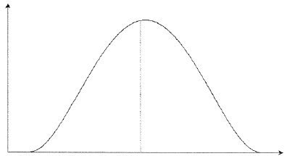
Στοχαστική ανάλυση του χρονικού προγραμματισμού (2/8)
α
m
β
Κατανομή Βήτα
Έχοντας τις τρείς αυτές τιμές μπορούμε να υπολογίσουμε την κατανομή ‘Βήτα’ που ορίζεται από τη αναμενόμενη μέση διάρκεια (μ) & την τυπική απόκλιση (σ) της δραστηριότητας (i). Ο υπολογισμός γίνεται με τους δυο παρακάτω τύπους:
μ_{i} = (α + 4m + β) / 6, (1)
σ_{i} = (β – α) / 6 (2)

Slide 16
Στοχαστική ανάλυση του χρονικού προγραμματισμού (3/8)
Έχοντας όλα τα ζεύγη (μi, σi) των δραστηριοτήτων υπολογίζουμε την συνολική ‘Κανονική’ κατανομή όλου του έργου από τα παρακάτω αθροίσματα των επί μέρους κατανομών:
μ_{ε} = Σ(μ_{i}) (3)
σ_{ε} = √(Σ(σ_{i}²)) (4)
Σημειώστε ότι, οι τυπικές αποκλίσεις πρέπει πρώτα να υψωθούν στο τετράγωνο, να γίνουν δηλαδή διασπορές, και αφού αθροιστούν, η τετραγωνική ρίζα μετατρέπει το άθροισμα πάλι σε τυπική απόκλιση.
Από την στατιστική θεωρεία γνωρίζουμε ότι, όταν αθροίζουμε ένα μεγάλο αριθμό στοχαστικών μεταβλητών (με ίδια κατανομή) προκύπτει επίσης στοχαστική μεταβλητή που ακολουθεί την κανονική κατανομή (Gaussian) η οποία έχει μέση τιμή ίση με το άθροισμα των μέσων τιμών των επιμέρους κατανομών (3) και διασπορά (Variance) ίση με το άθροισμα των διασπορών τους (4).

Slide 17
Στοχαστική ανάλυση του χρονικού προγραμματισμού (4/8)
Στην περίπτωση των δραστηριοτήτων ενός έργου, κάθε μια τους ακολουθεί την κατανομή Βήτα αλλά το άθροισμα τους που αφορά τη συνολική διάρκεια του έργου ακολουθεί τη Κανονική κατανομή.
μ
Κανονική Κατανομή

Slide 18
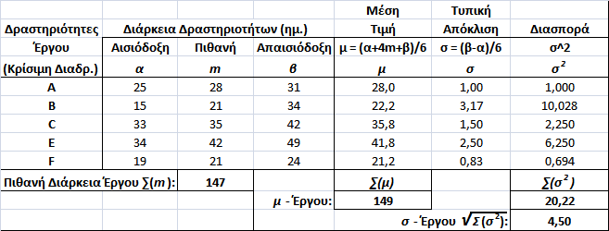
Στοχαστική ανάλυση του χρονικού προγραμματισμού (5/8)
Παράδειγμα:
Έχοντας τις τιμές με & σε (και με τη βοήθεια πινάκων της Τυπικής Κανονικής Κατανομής) μπορούμε πλέον να απαντήσουμε σε ερωτήσεις σχετικές με τη διάρκεια του έργου και τις πιθανότητες να ολοκληρωθεί το έργο πριν, μετά, ή, μεταξύ ορισμένων χρονικών ορίων.

Slide 19
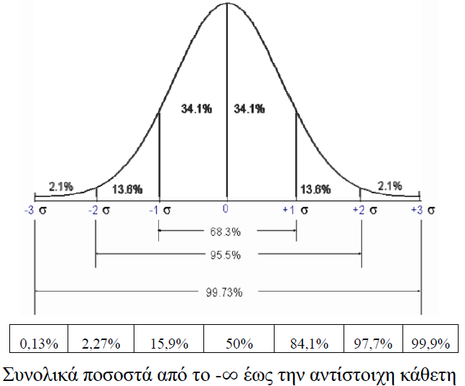
Στοχαστική ανάλυση του χρονικού προγραμματισμού (6/8)
Κανονική Κατανομή και τα όρια των περιοχών 1σ-2σ-3σ

Slide 20
Στοχαστική ανάλυση του χρονικού προγραμματισμού (7/8)
Για την αναγωγή σε τιμές Ζ Τυπικής Κανονικής κατανομής Ν{0,1} (βλ. πίνακα) χρησιμοποιούμε τον τύπο:
Ζ = ( Χ – μ ) / σ (5)
Στη συνέχεια βρίσκουμε τη τιμή πο αντιστοιχεί, από τον παρακάτω πίνακα που περιέχει τις τιμές της Τυπικής Κανονικής κατανομής

Slide 21
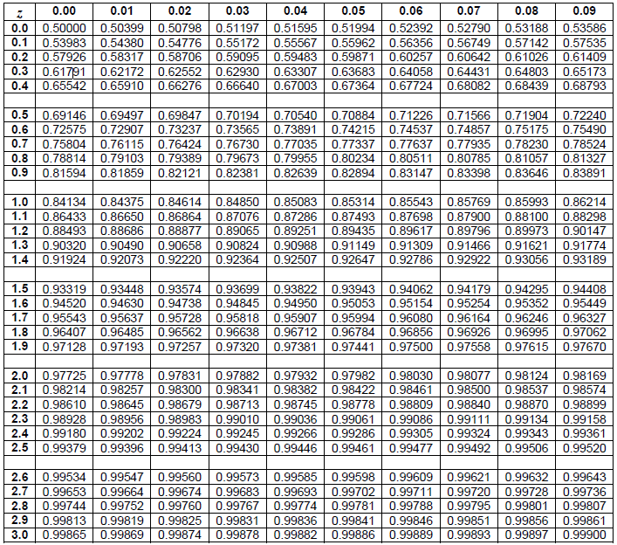
Στοχαστική ανάλυση του χρονικού προγραμματισμού (8/8)

Slide 22
Τέλος Ενότητας

Slide 23
Σημειώματα

Slide 24
Σημείωμα Αναφοράς
Copyright Τεχνολογικό Εκπαιδευτικό Ίδρυμα Αθήνας, Βασίλης Μούσας 2014. Βασίλης Μούσας. «Οικονομοτεχνική Ανάλυση και Διαχείριση. Ενότητα 8: Οικονομική παρακολούθηση έργου – Πόροι & συντόμευση». Έκδοση: 1.0. Αθήνα 2014. Διαθέσιμο από τη δικτυακή διεύθυνση: ocp.teiath.gr.

Slide 25
Σημείωμα Αδειοδότησης
Το παρόν υλικό διατίθεται με τους όρους της άδειας χρήσης Creative Commons Αναφορά, Μη Εμπορική Χρήση Παρόμοια Διανομή 4.0 [1] ή μεταγενέστερη, Διεθνής Έκδοση. Εξαιρούνται τα αυτοτελή έργα τρίτων π.χ. φωτογραφίες, διαγράμματα κ.λ.π., τα οποία εμπεριέχονται σε αυτό. Οι όροι χρήσης των έργων τρίτων επεξηγούνται στη διαφάνεια «Επεξήγηση όρων χρήσης έργων τρίτων».
Τα έργα για τα οποία έχει ζητηθεί άδεια αναφέρονται στο «Σημείωμα Χρήσης Έργων Τρίτων».
[1] http://creativecommons.org/licenses/by-nc-sa/4.0/
Ως Μη Εμπορική ορίζεται η χρήση:
που δεν περιλαμβάνει άμεσο ή έμμεσο οικονομικό όφελος από την χρήση του έργου, για το διανομέα του έργου και αδειοδόχο
που δεν περιλαμβάνει οικονομική συναλλαγή ως προϋπόθεση για τη χρήση ή πρόσβαση στο έργο
που δεν προσπορίζει στο διανομέα του έργου και αδειοδόχο έμμεσο οικονομικό όφελος (π.χ. διαφημίσεις) από την προβολή του έργου σε διαδικτυακό τόπο
Ο δικαιούχος μπορεί να παρέχει στον αδειοδόχο ξεχωριστή άδεια να χρησιμοποιεί το έργο για εμπορική χρήση, εφόσον αυτό του ζητηθεί.

Slide 26
Επεξήγηση όρων χρήσης έργων τρίτων
©
Δεν επιτρέπεται η επαναχρησιμοποίηση του έργου, παρά μόνο εάν ζητηθεί εκ νέου άδεια από το δημιουργό.
διαθέσιμο με άδεια CC-BY
Επιτρέπεται η επαναχρησιμοποίηση του έργου και η δημιουργία παραγώγων αυτού με απλή αναφορά του δημιουργού.
διαθέσιμο με άδεια CC-BY-SA
Επιτρέπεται η επαναχρησιμοποίηση του έργου με αναφορά του δημιουργού, και διάθεση του έργου ή του παράγωγου αυτού με την ίδια άδεια.
διαθέσιμο με άδεια CC-BY-ND
Επιτρέπεται η επαναχρησιμοποίηση του έργου με αναφορά του δημιουργού.
Δεν επιτρέπεται η δημιουργία παραγώγων του έργου.
διαθέσιμο με άδεια CC-BY-NC
Επιτρέπεται η επαναχρησιμοποίηση του έργου με αναφορά του δημιουργού.
Δεν επιτρέπεται η εμπορική χρήση του έργου.
διαθέσιμο με άδεια CC-BY-NC-SA
Επιτρέπεται η επαναχρησιμοποίηση του έργου με αναφορά του δημιουργού
και διάθεση του έργου ή του παράγωγου αυτού με την ίδια άδεια.
Δεν επιτρέπεται η εμπορική χρήση του έργου.
διαθέσιμο με άδεια CC-BY-NC-ND
Επιτρέπεται η επαναχρησιμοποίηση του έργου με αναφορά του δημιουργού.
Δεν επιτρέπεται η εμπορική χρήση του έργου και η δημιουργία παραγώγων του.
διαθέσιμο με άδεια
CC0 Public Domain
Επιτρέπεται η επαναχρησιμοποίηση του έργου, η δημιουργία παραγώγων αυτού και η εμπορική του χρήση, χωρίς αναφορά του δημιουργού.
διαθέσιμο ως κοινό κτήμα
Επιτρέπεται η επαναχρησιμοποίηση του έργου, η δημιουργία παραγώγων αυτού και η εμπορική του χρήση, χωρίς αναφορά του δημιουργού.
χωρίς σήμανση
Συνήθως δεν επιτρέπεται η επαναχρησιμοποίηση του έργου.

Slide 27
Διατήρηση Σημειωμάτων
Οποιαδήποτε αναπαραγωγή ή διασκευή του υλικού θα πρέπει να συμπεριλαμβάνει:
το Σημείωμα Αναφοράς
το Σημείωμα Αδειοδότησης
τη δήλωση Διατήρησης Σημειωμάτων
το Σημείωμα Χρήσης Έργων Τρίτων (εφόσον υπάρχει)
μαζί με τους συνοδευόμενους υπερσυνδέσμους.

Slide 28
Χρηματοδότηση
Το παρόν εκπαιδευτικό υλικό έχει αναπτυχθεί στo πλαίσιo του εκπαιδευτικού έργου του διδάσκοντα.
Το έργο «Ανοικτά Ακαδημαϊκά Μαθήματα στο ΤΕΙ Αθήνας» έχει χρηματοδοτήσει μόνο την αναδιαμόρφωση του εκπαιδευτικού υλικού.
Το έργο υλοποιείται στο πλαίσιο του Επιχειρησιακού Προγράμματος «Εκπαίδευση και Δια Βίου Μάθηση» και συγχρηματοδοτείται από την Ευρωπαϊκή Ένωση (Ευρωπαϊκό Κοινωνικό Ταμείο) και από εθνικούς πόρους.

